Slide 1

馬路分割
特徵向量
紋理分析
LBP
框選
影像處理
搜尋近似值
Radius(範圍)
邊緣像素
sobel
平滑處理
LBP HIStogram

Slide 2
Sobel
Ksize=4
特徵向量
image
Sobel img
尋找相近特徵
高斯模糊
LBP參數
RADIUS=1
像素點=8
sobel
框選
lbp紋理分析
Histogram 計算
輸出圖片
step1
step2
step3

Slide 3
Gray_generate_8bit(image)
將圖片格式變成灰值並轉換成8bit
Input:image
return:grayimg

Slide 4
LBP_process(image,r,p)
將圖片利用python檢測LBP閥值
Input:grayimage
return:LBP閥值

Slide 5
HSvfind(LBP_image)
將馬路圖片的顏色利用HSV偵測增加能辨識的準確度
Input:image
return:HSV閥值

Slide 6
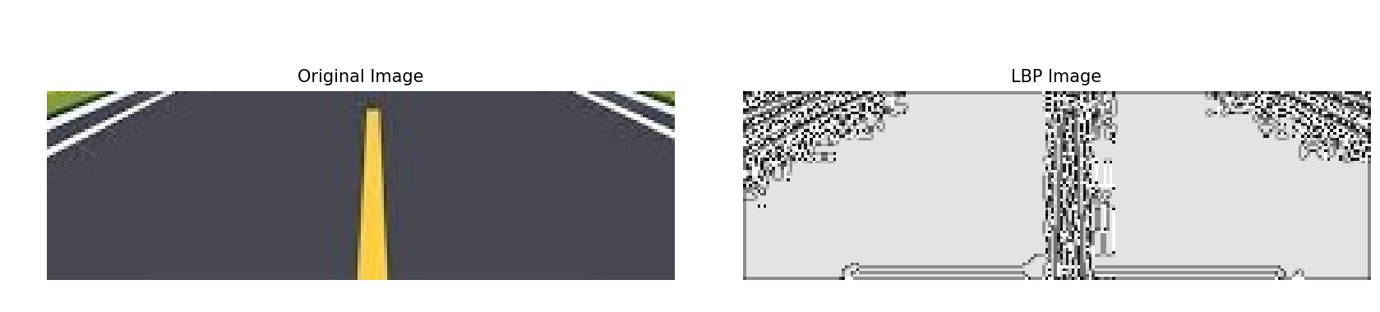
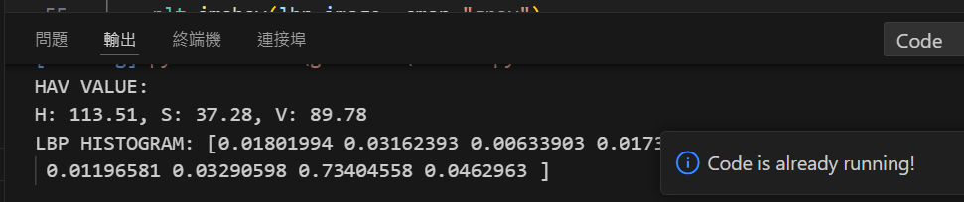
取樣馬路圖片
1 利用LBP偵測馬路的紋路和HSV值(綠框範圍)

Slide 7
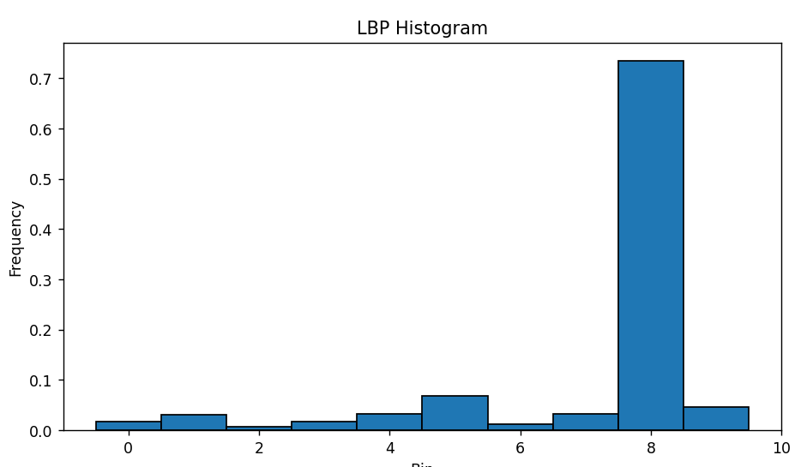
LBP直方圖
1 LBP閥值為1 ,5 ,8

Slide 8
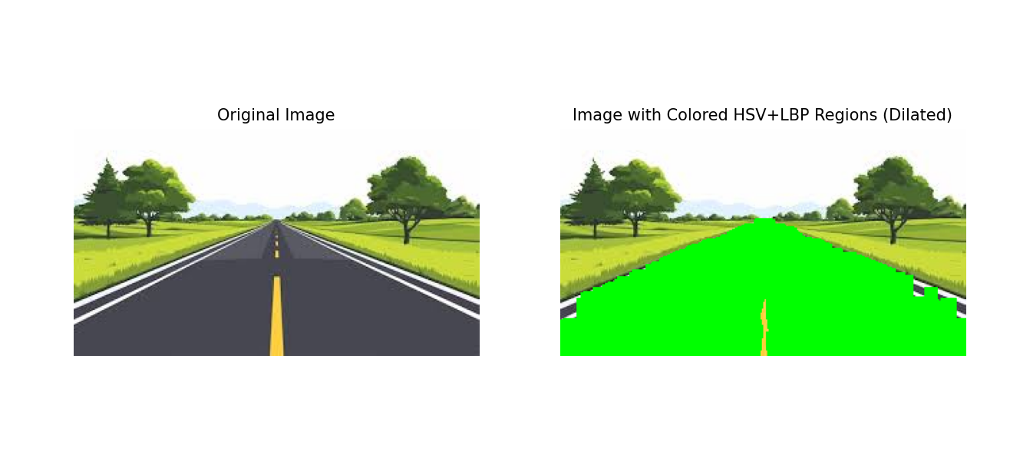
完成結果

